Slide 1



NHIỆT LIỆT CHÀO MỪNG CÁC THẦY CÔ GIÁO
KHOA HỌC TỰ NHIÊN 6
Bài 43: TRỌNG LƯỢNG
LỰC HẤP DẪN

Slide 2
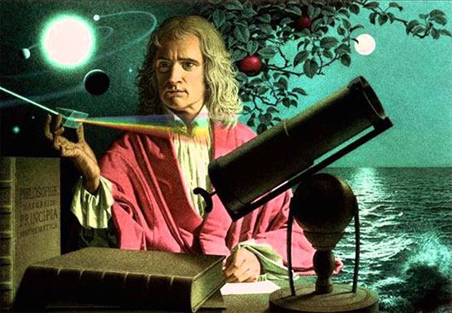
TRÒ CHƠI BỨC TRANH BÍ ẤN
4
1
1
2
3
2
3
4

Slide 3
Câu 1: Lực là gì? Kết quả tác dụng của lực lên vật?
Đáp án:
Lực tác dụng lên vật có thể làm vật
+ Bị biến dạng.
+ Bị biến đổi chuyển động.

Slide 4




Câu số 2
Lực đặc trưng bởi các yếu tố nào?
A
Đúng
Phương, chiều, độ lớn, điểm đặt.
10
9
8
7
6
5
4
3
2
1
Hết giờ
B
Phương
Sai
Chiều
C
Sai
D
Sai
Độ lớn

Slide 5
Câu số 3
Lực tác dụng nào dưới đây là lực
không tiếp xúc?
A
Lực đẩy của tay lên bàn
Sai
10
9
8
7
6
5
4
3
2
1
Hết giờ
Lực kéo xe của con bò
B
Sai
C
Lực ép của tay lên lò xo
.
Sai
D
Lực hút của thanh nam châm
Đúng

Slide 6
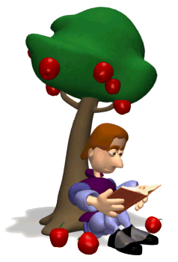
Câu 4
Tại sao quả táo rụng lại rơi xuống phía dưới mà không bay lên?

Slide 7
BÀI 43.
TRỌNG LƯỢNG, LỰC HẤP DẪN (tiết 1)

Slide 8



I. Lực hút của Trái Đất
HS làm thí nghiệm theo 4 nhóm, thảo luận hoàn thành phiếu học tập
1.Thí nghiệm 1
a. Mục đích:
tìm hiểu sự tồn tại của lực hút TĐ.
b. Dụng cụ:
Giá đỡ
Bộ TN như hình bên.
2. Thí nghiệm 2: Thả rơi 1 cục tẩy, quan sát .
Lò xo
Quả nặng

Slide 9
Hoạt động theo 4 nhóm, thảo luận và hoàn thành phiếu học tập 1:
Thí nghiệm 1:
+ Lò xo có gì thay đổi khi treo quả nặng vào?
…………………………………………………………………………..
Thí nghiệm 2: Cầm một cục tẩy đưa lên trên cao rồi đột nhiên buông tay ra.
+ Khi buông tay ra có hiện tượng gì xảy ra với cục tẩy:
…………………………………………………………………………..
+ Điều gì chứng tỏ có một lực tác dụng lên cục tẩy?
…………………………………………………………………………….

Slide 10
Thí nghiệm 1. Treo một quả nặng vào lò xo ( H8.1).
? Lò xo có gì thay đổi khi treo quả nặng vào?
+ Lò xo dãn ra ( biến dạng)
Lò xo bị biến dang chứng tỏ điều gì?
Lò xo bị biến dạng chứng tỏ có lực tác dụng vào lò xo:
Lực đó có : + phương thẳng đứng có
+ chiều từ trên xuống dưới.
P vật
Lực tác dụng vào quả nặng là do lực hút của Trái Đất.
Hình 8.1

Slide 11
Thí nghiệm 2. Cầm một cục tẩy đưa lên trên cao rồi đột nhiên buông tay ra.
? Khi buông tay ra có hiện tượng gì xảy ra với cục tẩy
Điều gì chứng tỏ có một lực tác dụng lên cái tẩy?
Lực này có phương và chiều như thế nào?
- Tẩy rơi xuống dưới
- Tẩy có sự biến đổi chuyển động (từ đứng yên sang chuyển động) chứng tỏ có lực tác dụng vào nó, đó là lực hút của Trái Đất
Lực hút của Trái Đất có : + phương thẳng đứng,
+ chiều hướng về phía Trái Đất gọi là trọng lực

Slide 12
3. Kết luận
Mọi vật trên Trái Đất đều chịu tác dụng của trọng lực.
Trọng lực là lực hút của Trái Đất.
Trọng lực có phương thẳng đứng, có chiều từ trên xuống dưới hướng về trái đất.

Slide 13
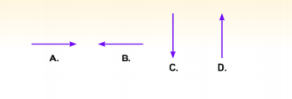
BÀI TẬP.
Câu 1. Các lực vẽ trong một mặt phẳng đứng dưới đây, lực nào có thể là lực hút của Trái Đất? Vì sao?

Slide 14
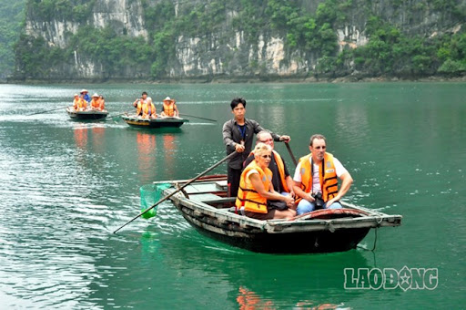
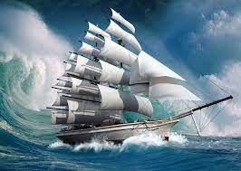
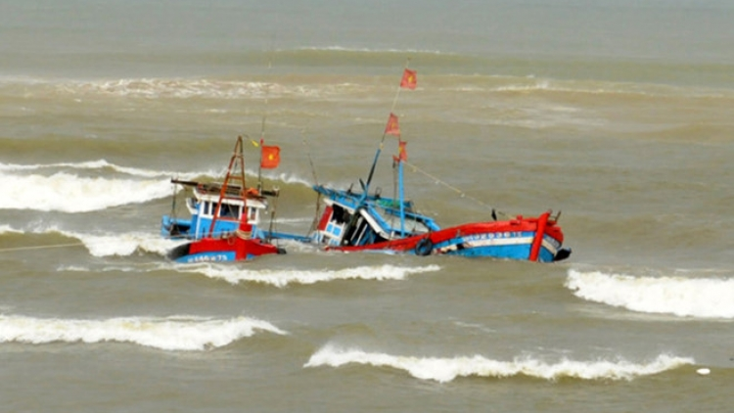
Câu 2. Lực nào sau đây là Lực hút của Trái Đất?
A. Lực làm thuyền nổi trên mặt nước
B. Lực đẩy thuyền đi theo dòng nước
C. Lực kéo thuyền chìm xuống khi bị nước tràn vào

Slide 15


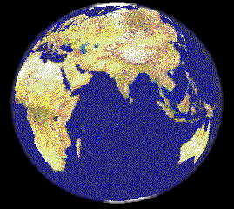


Trái Đất có hình gì?
Tại sao chúng ta có đứng ở mọi vị trí trên Trái Đất mà không bị văng ra khỏi Trái Đất?

Slide 16
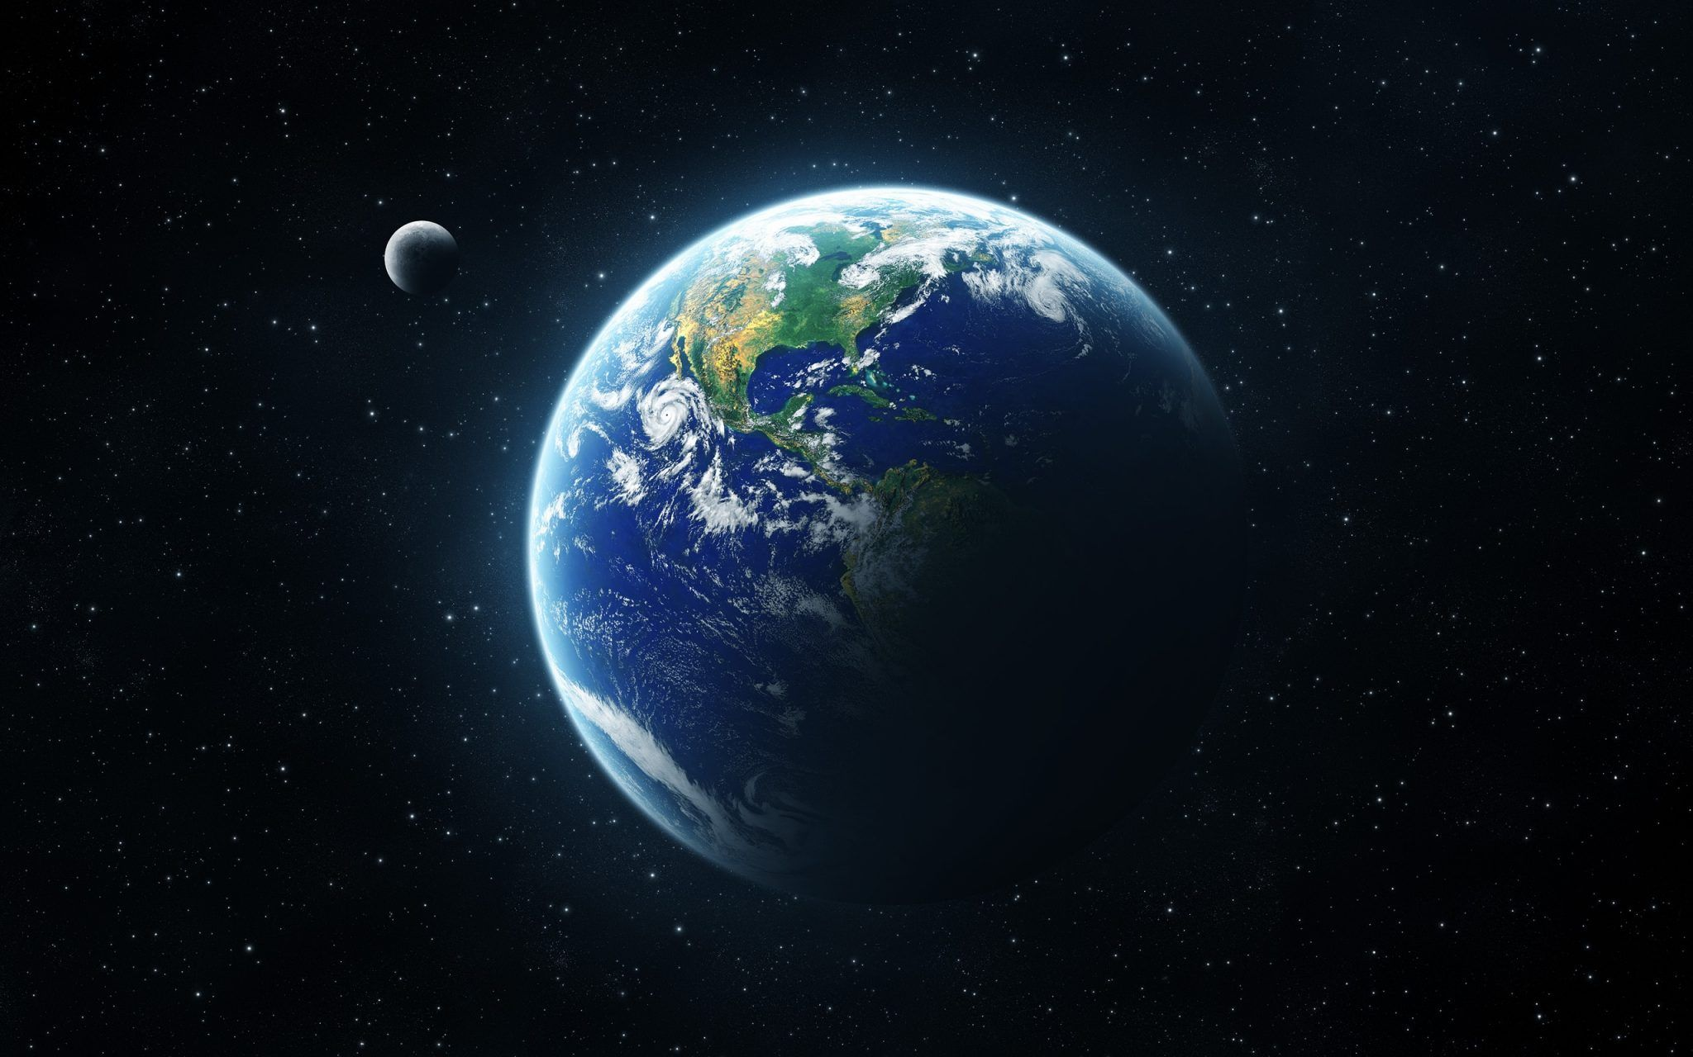

Slide 17
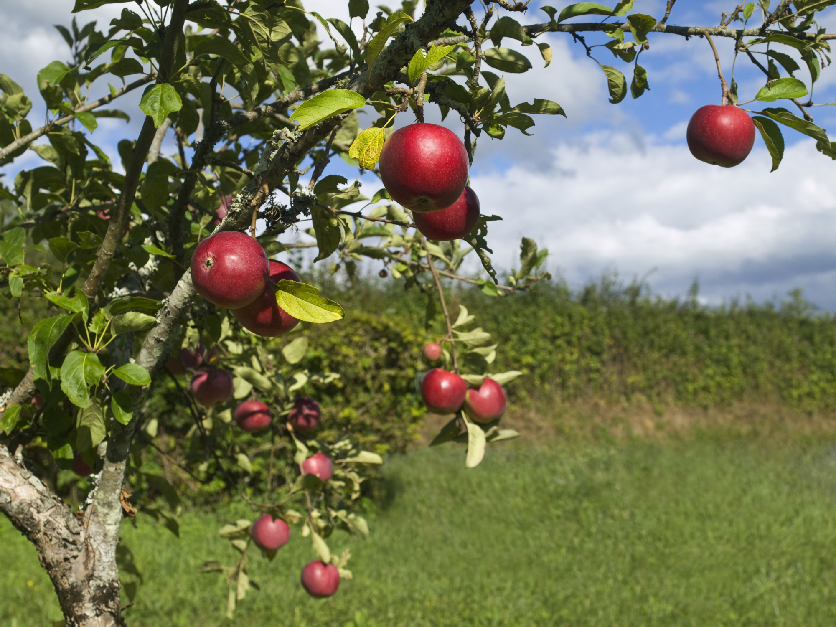

Slide 18
II. Trọng lượng và lực hút của Trái Đất
1. Trọng lượng
- Trọng lượng của vật là độ lớn lực hút của Trái Đất tác dụng lên vật.
Kí hiệu: P
Đơn vị: N
Dụng cụ đo: Lực kế:

Slide 19
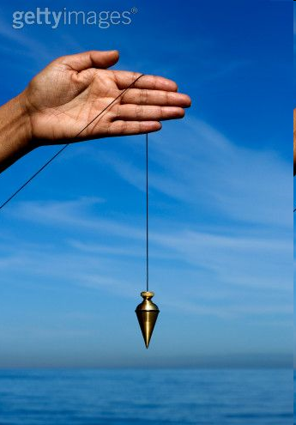
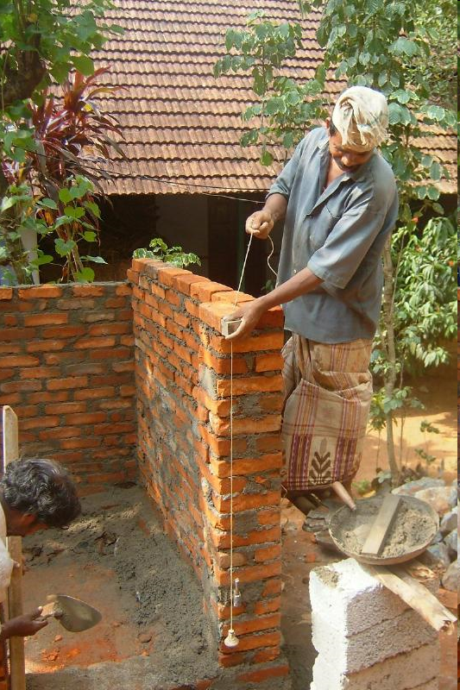
II. Trọng lượng và lực hút của Trái Đất
2. Phương và chiều của trọng lực.
Dây dọi:
+ Cấu tạo: gồm một quả nặng treo vào đầu một sợi dây mềm
+ Phương của dây dọi là phương thẳng đứng, chiều từ trên xuống dưới
+Tác dụng: dùng để xác định phương thẳng đứng.

Slide 20
2. Kết luận:
a. Trọng lực
Trọng lực có phương thẳng đứng và có chiều từ trên xuống dưới (hướng về tâm Trái Đất).
b. Trọng lượng
Trọng lượng của vật là độ lớn trọng lực (lực hút của Trái Đất) tác dụng lên vật.
- Kí hiệu: P - Đơn vị: N
- Để đo trọng lượng của một vật người ta dùng lực kế

Slide 21
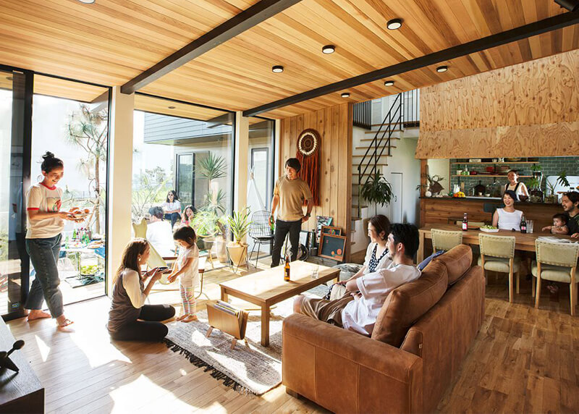
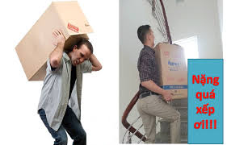
Trọng lựơng trong đời sống sinh hoạt của con người
Khí quyển
Nhờ có trọng lượng nên con người có thể ngồi, đứng…
Nhờ có trọng lượng nên con người có thể phân biệt được nặng, nhẹ của đồ vật

Slide 22
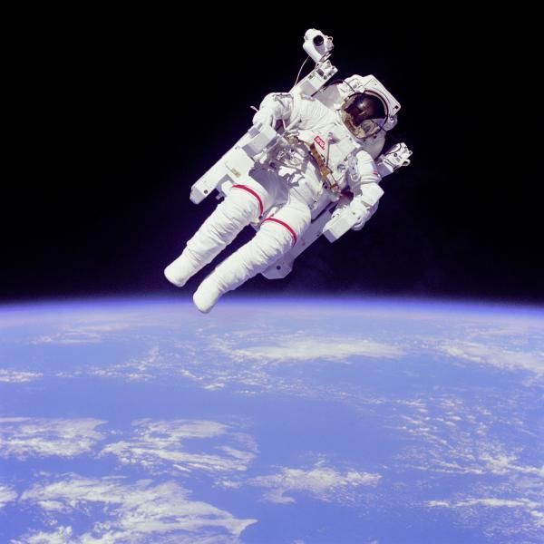
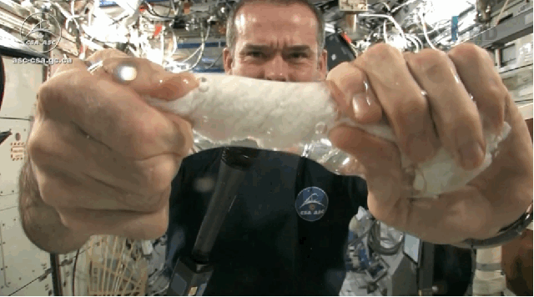
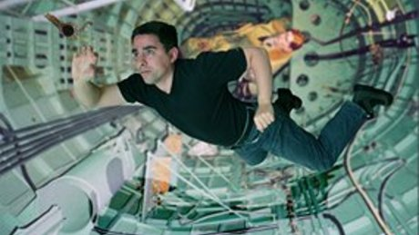
Sinh hoạt của con người trong môi trường không trọng lực

Slide 23

Vượt qua thử thách
Cách chơi
Mỗi tổ là một đội.
Các đội giơ tay giành quyền trả lời.
Mỗi câu trả lời đúng sẽ được 20 điểm.
Đội thắng cuộc là đội dành được nhiều điểm nhất.

Slide 24

Vượt qua thử thách
?
Trọng lực tác dụng vào vật nào trong các vật sau đây?
Tất cả các vật trên.

Slide 25
Vượt qua thử thách
?
Quả táo rụng xuống sẽ chuyển động theo phương nào?
A
B
C
D

Slide 26
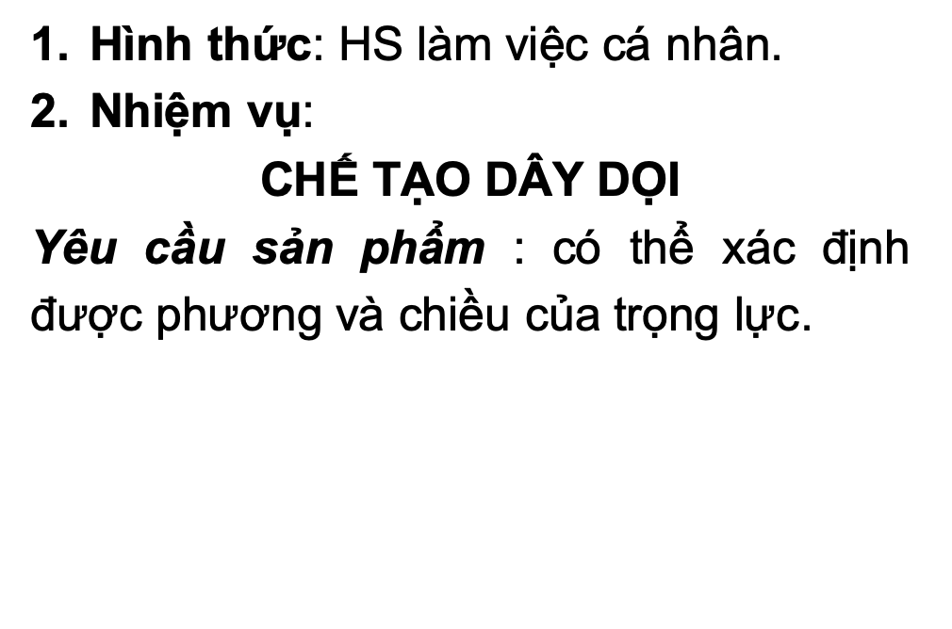

NHIỆM VỤ VỀ NHÀ

Slide 27
GHI NHỚ
 Lực hút của các vật có khối lượng gọi là lực hấp dẫn.
 Trọng lựơng có phương thẳng đứng và có chiều hướng xuống ( hướng về Trái Đất ).
 Trọng lượng của vật là độ lớn lực hút của Trái Đất tác dụng lên vật.

Slide 28
Bài tập
?
Trọng lực tác dụng vào vật nào trong các vật sau đây?
Tất cả các vật trên.

Slide 29
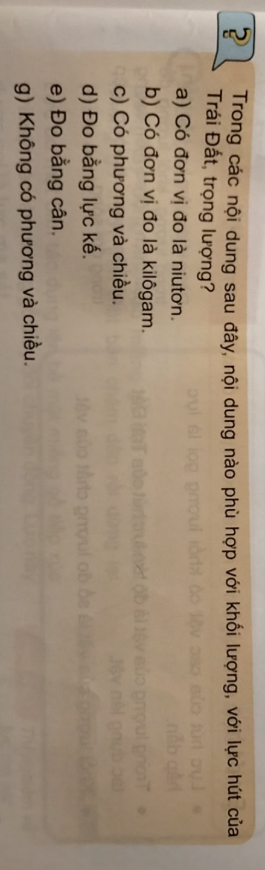
HƯỚNG DẪN VỀ NHÀ
Học bài theo nội dung ghi
 Bài tập về nhà:
? Tìm hiểu mối quan hệ giữa trọng lượng và khối lượng

Slide 30
- Nội dung phù hợp với khối lượng là: b, e, g.
- Nội dung phù hợp với lực hút của Trái Đất là: a, c, d.
- Nội dung phù hợp với trọng lượng là: a, d, g.

Slide 31
NHỚ LẠI KIẾN THỨC
Trọng lực là gì?
Trọng lực có phương, chiều như thế nào?
3. Trọng lượng là gì
4. Để đo trọng lượng của một vật người ta dùng dụng cụ nào
1.Trọng lực là lực hút của Trái Đất.
2.Trọng lực có phương thẳng đứng và có chiều từ trên xuống dưới (hướng về tâm Trái Đất).
3. Trọng lượng của vật là độ lớn trọng lực (lực hút của Trái Đất) tác dụng lên vật.
- Kí hiệu: P - Đơn vị: N
4. Để đo trọng lượng của một vật người ta dùng lực kế

Slide 32
TIẾT BÀI 43.
TRỌNG LƯỢNG, LỰC HẤP DẪN(tiết 2)

Slide 33
III. Trọng lượng và khối lượng
1. Khối lượng:
Khối lượng của một vật là số đo lượng chất của vật đó
+ Kí hiệu: m
+ Đơn vị: kg
2. Cách xác định trọng lượng của vật:

Slide 34
2. Cách xác định trọng lượng của vật:
Giữa trọng lượng và khối lượng của cùng một vật có hệ thức là:
a. Công Thức
Với P là trọng lượng của vật (N)
m là khối lượng của vật (kg)
P = 10.m
a) m = 1 kg thì P = 10 N
b) m = 2 kg thì P = N
c) m = 3 kg thì P = N
d) m = 7 kg thì P = N
e) m = 9,5 kg thì P = N
 m = P/10
20
Trong đó:
30
P là trọng lượng của vật (N) m là khối lượng của vật (kg)
70
95
b. Mối quan hệ giữa P và m:
Khối lượng của vật càng lớn thì trọng lượng của vật càng lớnvà ngược lại
➔
P = … m
P = 10.m
Notes:
Đặt vấn đề - thí nghiệm

Slide 35
BÀI TẬP.
Bài 1.
Tại sao khi đi mua, bán người ta có thể dùng một cái lực kế để làm một cái cân?
+ Khi dùng lực kế ta sẽ đo được trọng lượng của vật (P=..?.N)
+ Khi đó khối lượng của vật được mua (bán) là:
Notes:
Đặt vấn đề - thí nghiệm

Slide 36
Bài 2. Hãy xác định trọng lượng của các quả cân khối lượng 100g, 200g, 500g và ghi kết quả vào bảng sau:
Lần đo | Khối lượng (m) | Trọng lượng (P)
1 | 100g = 0,1kg
2 | 200g = 0,2kg
3 | 500g = 0,5kg
1 N
2 N
5 N

Slide 37
GHI NHỚ
 | Trọng lượng | Khối lượng
Ý nghĩa (Là gì?) |  | .
Kí hiệu
Đơn vị
Dụng cụ đo
Mối quan hệ
Trọng lượng của một vật là độ lớn lực hút của Trái Đất tác dụng lên vật.
Khối lượng của một vật là số đo lượng chất của vật đó.
m
P
N (Niu – tơn)
kg
Lực kế
Cân
Khối lượng của vật càng lớn thì trọng lượng của vật
càng lớn.

Slide 38
Câu 1. Một cái cốc có khối lượng bằng 200g đặt nằm cân bằng trên mặt đất. Lực hấp dẫn do cái cốc tác dụng vào Trái Đất có độ lớn gần bằng giá trị nào sau đây?
A. 2N. B. 20N. C. 0,2N. D. 200N.
Câu 2. Một vật có khối lượng 50 kg thì có trọng lượng gần bằng giá trị nào sau đây?
A. P = 5N B. P = 500N
C. P = 5000N D. P = 50N

Slide 39
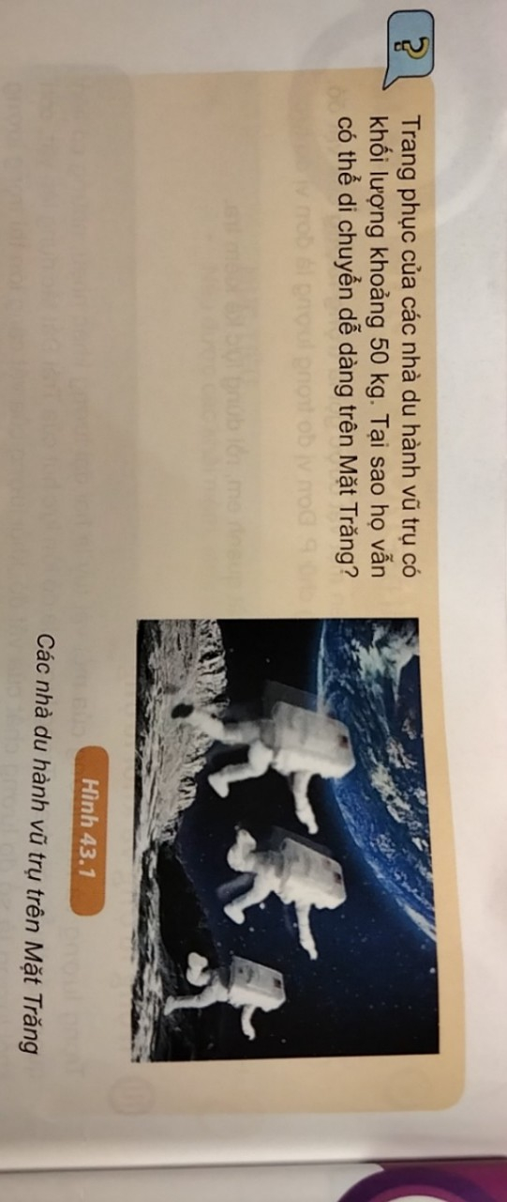
HƯỚNG DẪN VỀ NHÀ
Học bài theo nội dung ghi
 Bài tập về nhà:
? Viết công thức tính trọng lượng có liên quan đến khối lượng và giải thích các đại lượng có trong công thức

Slide 40


TIẾT HỌC ĐẾN ĐÂY LÀ HẾT
!

Slide 41
KIỂM TRA BÀI CŨ
? Nêu công thức tính trọng lượng có liên quan đến khối lượng và giải thích các đại lượng có trong công thức
P = 10.m
P là trọng lượng của vật (N) m là khối lượng của vật (kg)

Slide 42
BÀI 43.
TRỌNG LƯỢNG, LỰC HẤP DẪN(tiết 3)
IV. LỰC HẤP DẪN

Slide 43


Slide 44
Trái đất hút quả táo thì quả táo có hút trái đất không? Nếu có thì lực này gọi là gì?
Kết luận
-Trái Đất hút quả táo thì quả táo cũng hút Trái Đất, lực này là lực hấp dẫn hoặc lực hút.
- Mọi vật có khối lượng đều hút lẫn nhau. Lực hút của các vật có khối lượng gọi là lực hấp dẫn.

Slide 45
- Trang phục của các nhà du hành vũ trụ có khối lượng khoảng 50 kg.
- Họ vẫn có thể di chuyển dễ dàng trên Mặt Trăng vì trên Mặt Trăng, mọi vật chịu lực hấp dẫn nhỏ hơn nhiều lần so với trên Trái Đất.

Slide 46
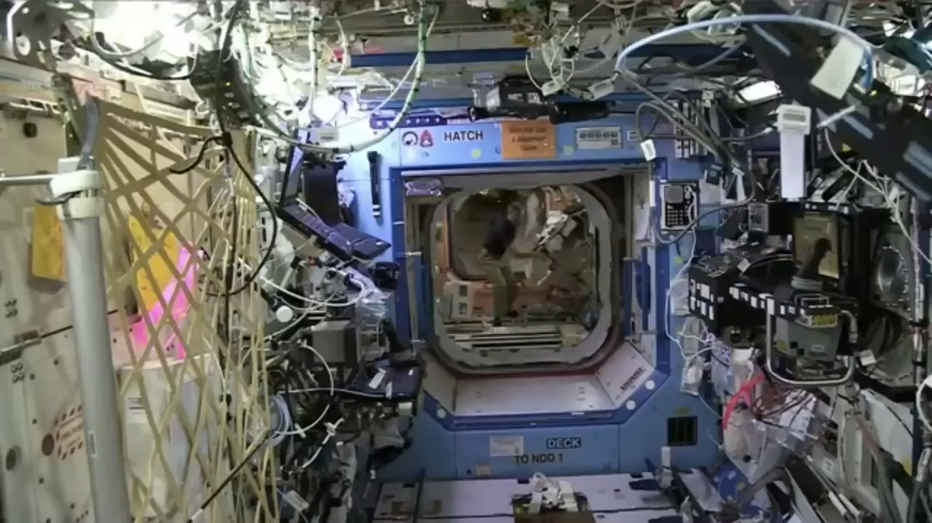

Slide 47

BÀI TẬP
Câu 1. Lực hút của Trái Đất tác dụng lên vật nào trong các vật dưới đây?
Lực hút của Trái Đất tác dụng vào tất cả các vật trên.

Slide 48
Câu 2. Quả táo rụng xuống sẽ chuyển động theo phương nào?
Phương thẳng đứng hướng về phía trái đất

Slide 49
Câu 3. Có bạn viết 10 kg = 100 N. Bạn đó viết đúng hay sai? Vì sao?
Sai vì kg là đơn vị đo khối lượng, N là đơn vị đo lực.

Slide 50
Câu 4. Một quả cân có khối lượng là 250 g. Tính trọng lượng của quả cân.
P = 10. m = 10 . 0,25 = 2,5 (N)

Slide 51
GHI NHỚ
 Lực hút của các vật có khối lượng gọi là lực hấp dẫn.
 Trọng lựơng có phương thẳng đứng và có chiều hướng xuống ( hướng về Trái Đất ).
 Trọng lượng của vật là độ lớn lực hút của Trái Đất tác dụng lên vật.
 Khối lượng của vật là số đo lượng chất của vật.

Slide 52
HƯỚNG DẪN VỀ NHÀ
Học bài theo nội dung ghi
 Bài tập về nhà:
Viết công thức tính trọng lượng và giải thích các đại lượng có trong công thức ?
Thế nào là lực hấp dẫn?
3. Chế tạo dây dọi và kiểm tra bức tường hay cột nhà có được xây thẳng đứng hay chưa?

Slide 53
TIẾT HỌC ĐẾN ĐÂY LÀ HẾT
!

Slide 54
KIỂM TRA BÀI CŨ
? Nêu công thức tính trọng lượng có liên quan đến khối lượng và giải thích các đại lượng có trong công thức
P = 10.m
P là trọng lượng của vật (N) m là khối lượng của vật (kg)

Slide 55
Bài 1:
Hãy giải thích tại sao trên các “cân bỏ túi” bán ở ngoài phố người ta không chia độ theo đơn vị niutơn mà lại chia độ theo đơn vị kilôgam ? Thực chất các “cân bỏ túi” là dụng cụ gì ?
➔ Vì trọng lượng của một vật luôn luôn tỉ lệ với khối lượng của nó. Các “cân bỏ túi” chia độ theo đơn vị kilôgam để đo khối lượng của vật cần cân. Nếu cần biết trọng lượng của vật thì người ta dùng hệ thức P = 10.m
➔ Thực chất các “cân bỏ túi” là các lực kế.
Notes:
Đặt vấn đề - thí nghiệm

Slide 56
Bài 2. Một xe tải có khối lượng 3,2 tấn sẽ có trọng lượng bao nhiêu niutơn?
Tóm tắt:
m = 3,2 tấn = 3200kg
Tìm P = ?(N)
Bài giải
Trọng lượng của xe tải là:
P = 10.m
= 10.3200 = 32000(N)
Notes:
Đặt vấn đề - thí nghiệm

Slide 57
Bài 3. Một vật có trọng lượng 35 000N thì vật này có khối lượng bao nhiêu?
Tóm tắt:
P = 35 000 N
m = ?
Giải
Vật này có khối lượng là
m = P/10 = 35 000/10 = 35 00kg
KIỂM TRA 15 PHÚT
Bài 4.
a. Một vật có khối lượng 500 g thì có trọng lượng bao nhiêu Niuton?
b. Một vật có trong lượng 520N thì vật này có khối lượng bao nhiêu?

Slide 58
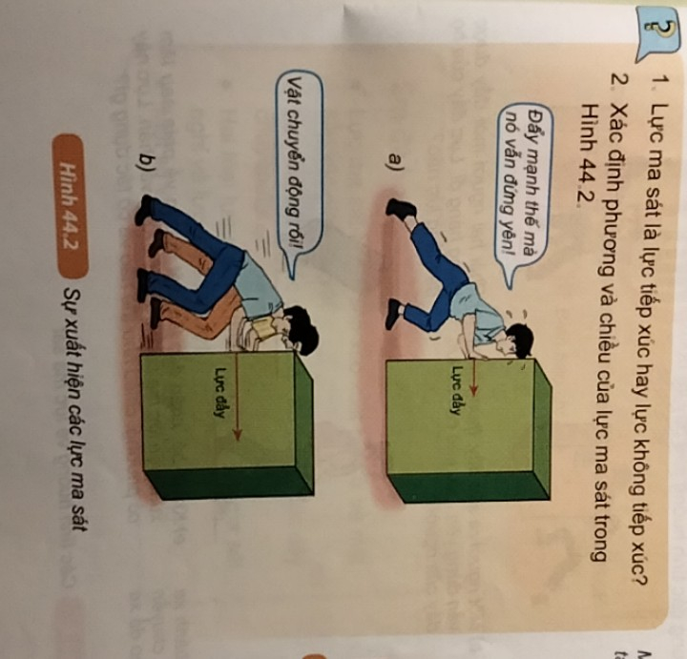
HƯỚNG DẪN VỀ NHÀ
Học bài theo nội dung ghi
Đọc trước bài 44: LỰC MA SÁT
Thế nào là lực ma sát nghỉ, ma sat trượt?

